Slide 1



۞
تلاوة القرآن الكريم
سورة الكهف
الصف التاسع – الجزء الأول
الدروس ٧ – ١١

Slide 2
فهرس الدروس
اضغط على الدرس للانتقال إليه
الدرس التاسع
٩
الدرس الثامن
٨
الدرس السابع
٧
سورة الكهف (٨)
سورة الكهف (٧)
سورة الكهف (٦)
الآيات ٤٢–٤٩
الآيات ٣٢–٤١
الآيات ٢٨–٣١
الدرس الحادي عشر
١١
الدرس العاشر
١٠
سورة الكهف (١٠)
سورة الكهف (٩)
الآيات ٥٦–٥٩
الآيات ٥٠–٥٥

Slide 3

٧
الدرس السابع
سورة الكهف (٦)
الآيات ٢٨–٣١

Slide 4
من فضائلِ القرآنِ الكريم
٧
الدرس السابع
۞
قال رسولُ الله ﷺ:
«مَا اجْتَمَعَ قَوْمٌ فِي بَيْتٍ مِنْ بُيُوتِ اللَّهِ يَتْلُونَ كِتَابَ اللَّهِ وَيَتَدَارَسُونَهُ بَيْنَهُمْ، إِلَّا نَزَلَتْ عَلَيْهِمُ السَّكِينَةُ، وَغَشِيَتْهُمُ الرَّحْمَةُ، وَحَفَّتْهُمُ الْمَلَائِكَةُ، وَذَكَرَهُمُ اللَّهُ فِيمَنْ عِنْدَهُ»
(رواه مسلم)

Slide 5
أهدافُ الدرس
٧
الدرس السابع • سورة الكهف (٦) • الآيات ٢٨–٣١
عَزِيزِي الطَّالِب: مِنَ المُتَوَقَّعِ في نِهَايَةِ دَرْسِنَا أن تكُون قَادرًا على:
تلاوة الآيات الكريمة تلاوة صحيحة.
١
شرح المقطع القرآني شرحًا شفويًّا مجملًا مُيسّرًا.
٢
تطبيق أحكامِ التَّجويد تطبيقًا سليمًا.
٣

Slide 6
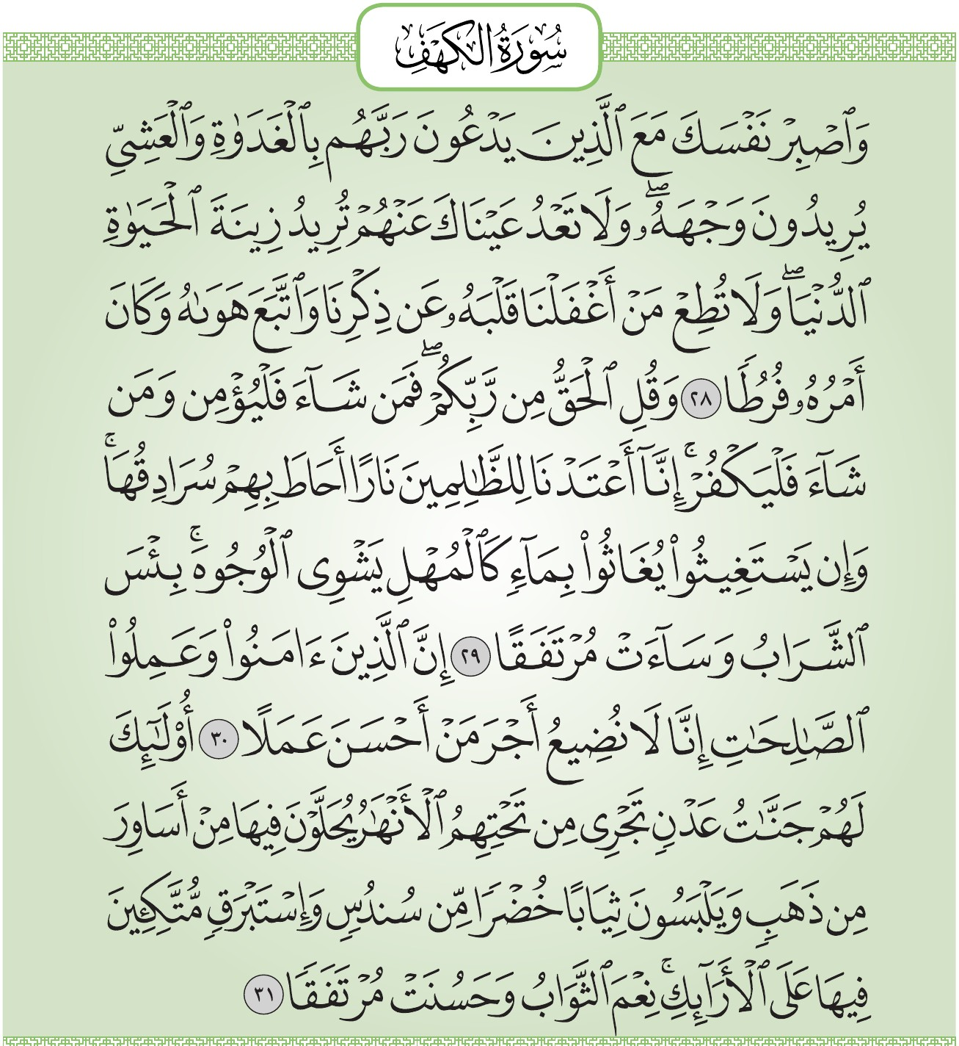

سورة الكهف (٦)
٧
الدرس السابع • الآيات ٢٨–٣١
أستمعُ وأُردِّد
الشيخ
محمود خليل الحصري
الشيخ
عبد الباسط عبد الصمد
الشيخ
محمد صديق المنشاوي
الشيخ
ماهر المعيقلي
المصحف المعلّم
اضغط على السماعة للتشغيل أو الإيقاف

Slide 7
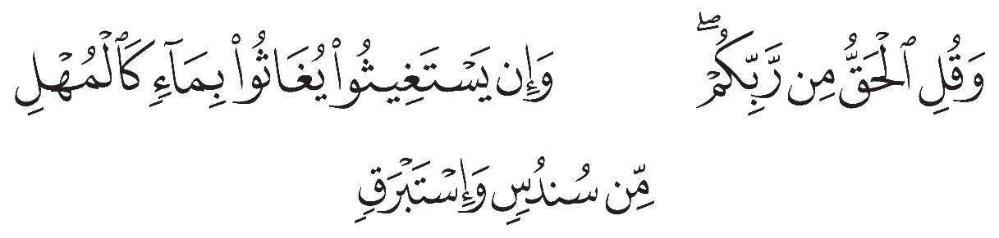
أتلو مع بيانِ أحكامِ التَّجويد
٧
الدرس السابع • الآيات ٢٨–٣١

Slide 8
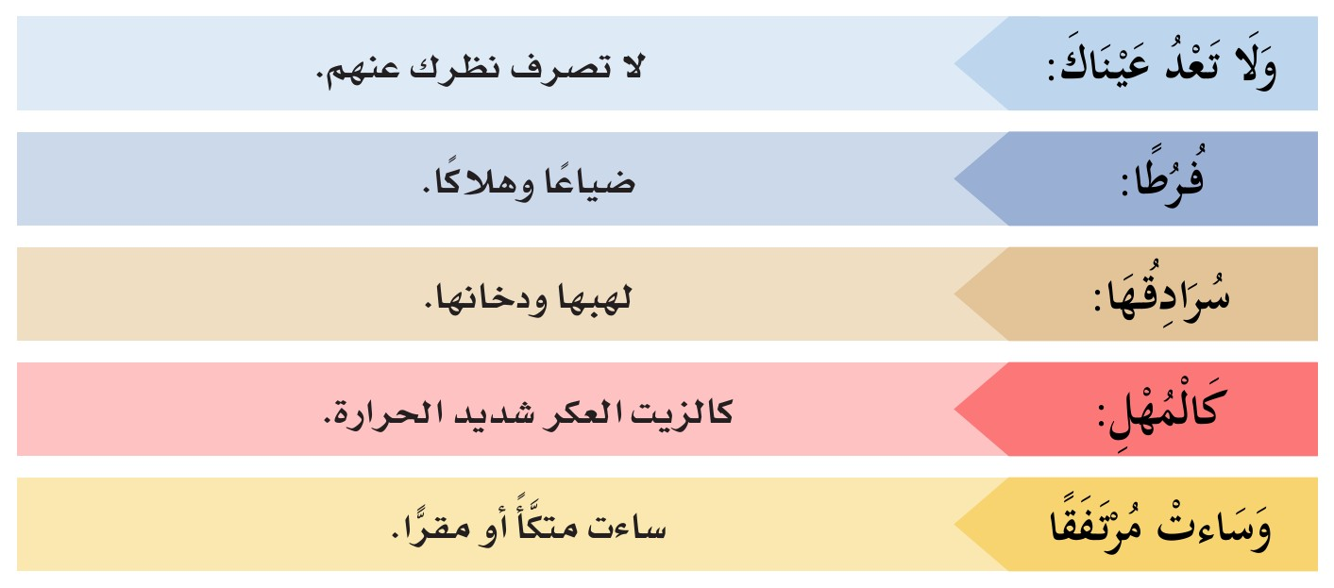
أتعرَّفُ معانيَ المُفْرَدات
٧
الدرس السابع • الآيات ٢٨–٣١

Slide 9
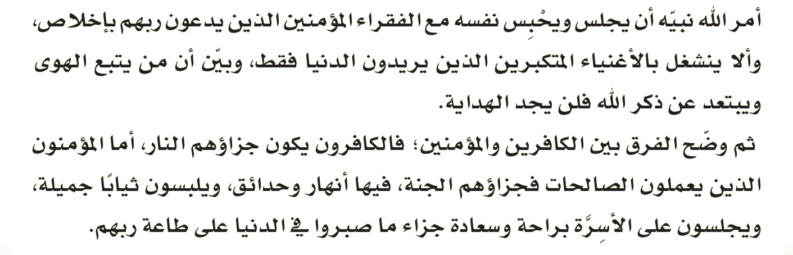
أقرأُ وأَفْهَم
٧
الدرس السابع • الآيات ٢٨–٣١

Slide 10
٨
الدرس الثامن
سورة الكهف (٧)
الآيات ٣٢–٤١

Slide 11
من فضائلِ القرآنِ الكريم
٨
الدرس الثامن
۞
قال رسولُ الله ﷺ:
«مَثَلُ الْمُؤْمِنِ الَّذِي يَقْرَأُ الْقُرْآنَ مَثَلُ الْأُتْرُجَّةِ: رِيحُهَا طَيِّبٌ، وَطَعْمُهَا طَيِّبٌ»
(متفق عليه)

Slide 12
أهدافُ الدرس
٨
الدرس الثامن • سورة الكهف (٧) • الآيات ٣٢–٤١
عَزِيزِي الطَّالِب: مِنَ المُتَوَقَّعِ في نِهَايَةِ دَرْسِنَا أن تكُون قَادرًا على:
تلاوة الآيات الكريمة تلاوة صحيحة.
١
شرح المقطع القرآني شرحًا شفويًّا مجملًا مُيسّرًا.
٢
تطبيق أحكامِ التَّجويد تطبيقًا سليمًا.
٣

Slide 13
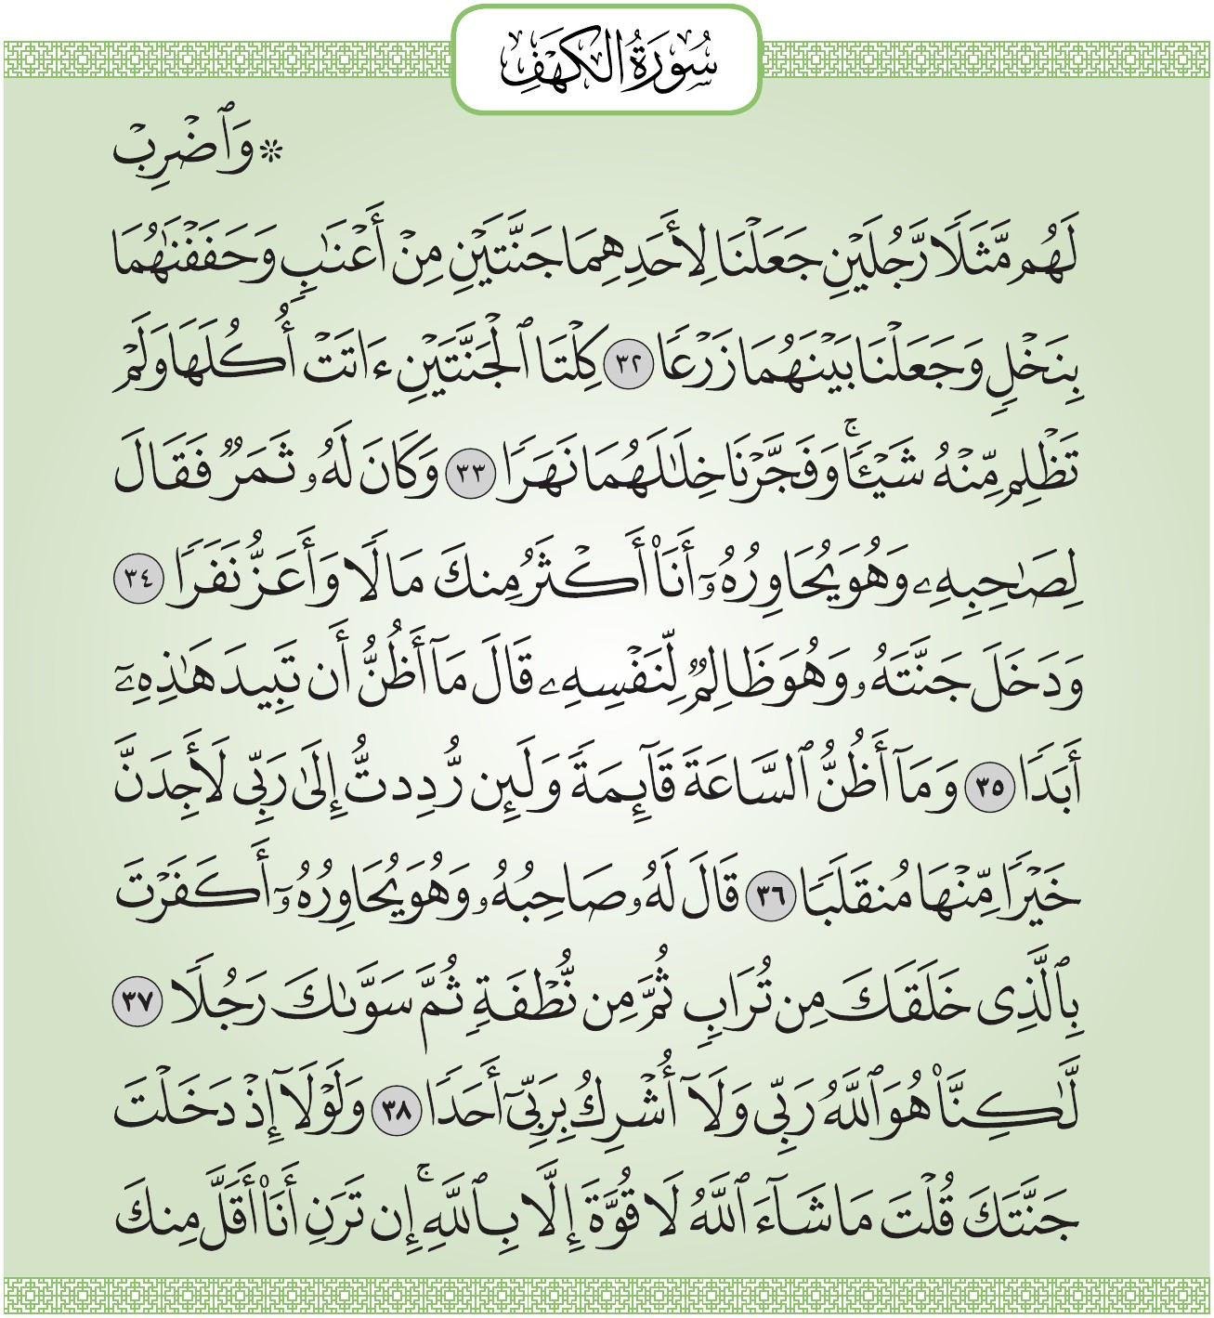
سورة الكهف (٧) — الآيات
٨
الدرس الثامن • الآيات ٣٢–٤١
أستمعُ وأُردِّد
الشيخ
محمود خليل الحصري
الشيخ
عبد الباسط عبد الصمد
الشيخ
محمد صديق المنشاوي
الشيخ
ماهر المعيقلي
المصحف المعلّم
اضغط على السماعة للتشغيل أو الإيقاف

Slide 14
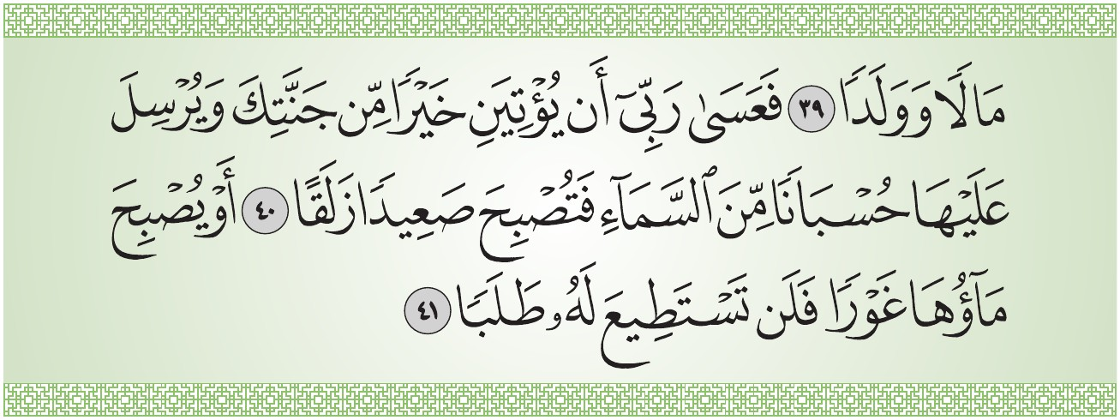
سورة الكهف (٧) — تتمة الآيات
٨
الدرس الثامن • الآيات ٣٢–٤١
أستمعُ وأُردِّد
الشيخ
محمود خليل الحصري
الشيخ
عبد الباسط عبد الصمد
الشيخ
محمد صديق المنشاوي
الشيخ
ماهر المعيقلي
المصحف المعلّم
اضغط على السماعة للتشغيل أو الإيقاف

Slide 15
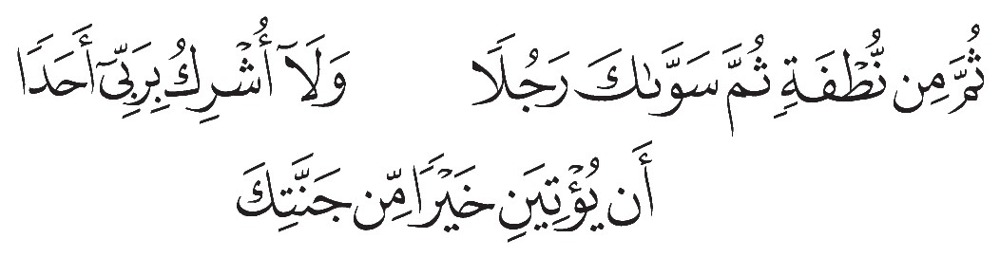
أتلو مع بيانِ أحكامِ التَّجويد
٨
الدرس الثامن • الآيات ٣٢–٤١

Slide 16
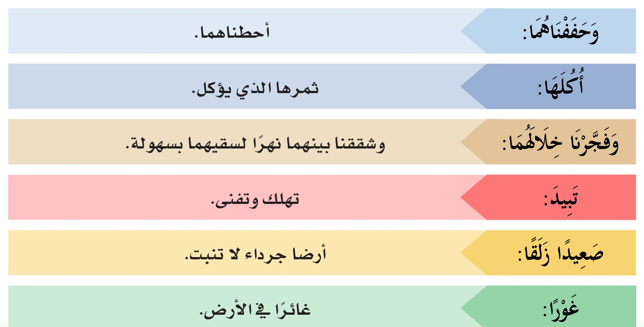
أتعرَّفُ معانيَ المُفْرَدات
٨
الدرس الثامن • الآيات ٣٢–٤١

Slide 17
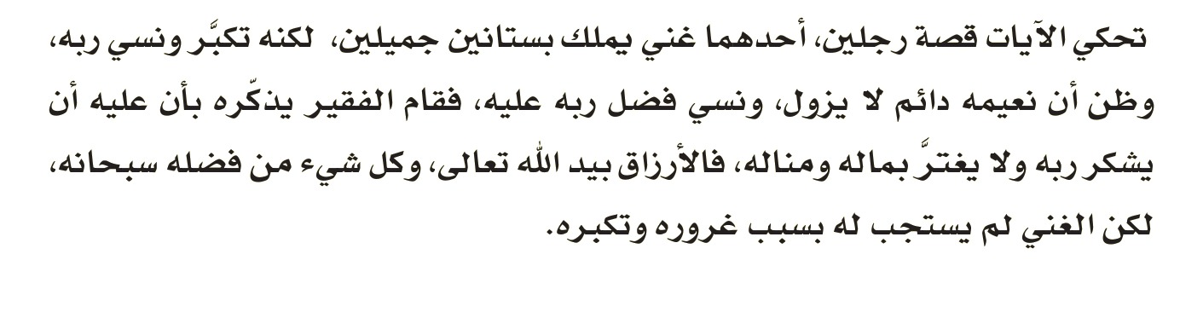
أقرأُ وأَفْهَم
٨
الدرس الثامن • الآيات ٣٢–٤١

Slide 18
٩
الدرس التاسع
سورة الكهف (٨)
الآيات ٤٢–٤٩

Slide 19
من فضائلِ القرآنِ الكريم
٩
الدرس التاسع
۞
قال رسولُ الله ﷺ:
«لَا حَسَدَ إِلَّا فِي اثْنَتَيْنِ: رَجُلٌ آتَاهُ اللَّهُ الْقُرْآنَ فَهُوَ يَقُومُ بِهِ آنَاءَ اللَّيْلِ وَآنَاءَ النَّهَارِ، وَرَجُلٌ آتَاهُ اللَّهُ مَالًا فَهُوَ يُنْفِقُهُ آنَاءَ اللَّيْلِ وَآنَاءَ النَّهَارِ»
(متفق عليه)

Slide 20
أهدافُ الدرس
٩
الدرس التاسع • سورة الكهف (٨) • الآيات ٤٢–٤٩
عَزِيزِي الطَّالِب: مِنَ المُتَوَقَّعِ في نِهَايَةِ دَرْسِنَا أن تكُون قَادرًا على:
تلاوة الآيات الكريمة تلاوة صحيحة.
١
شرح المقطع القرآني شرحًا شفويًّا مجملًا مُيسّرًا.
٢
تطبيق أحكامِ التَّجويد تطبيقًا سليمًا.
٣

Slide 21
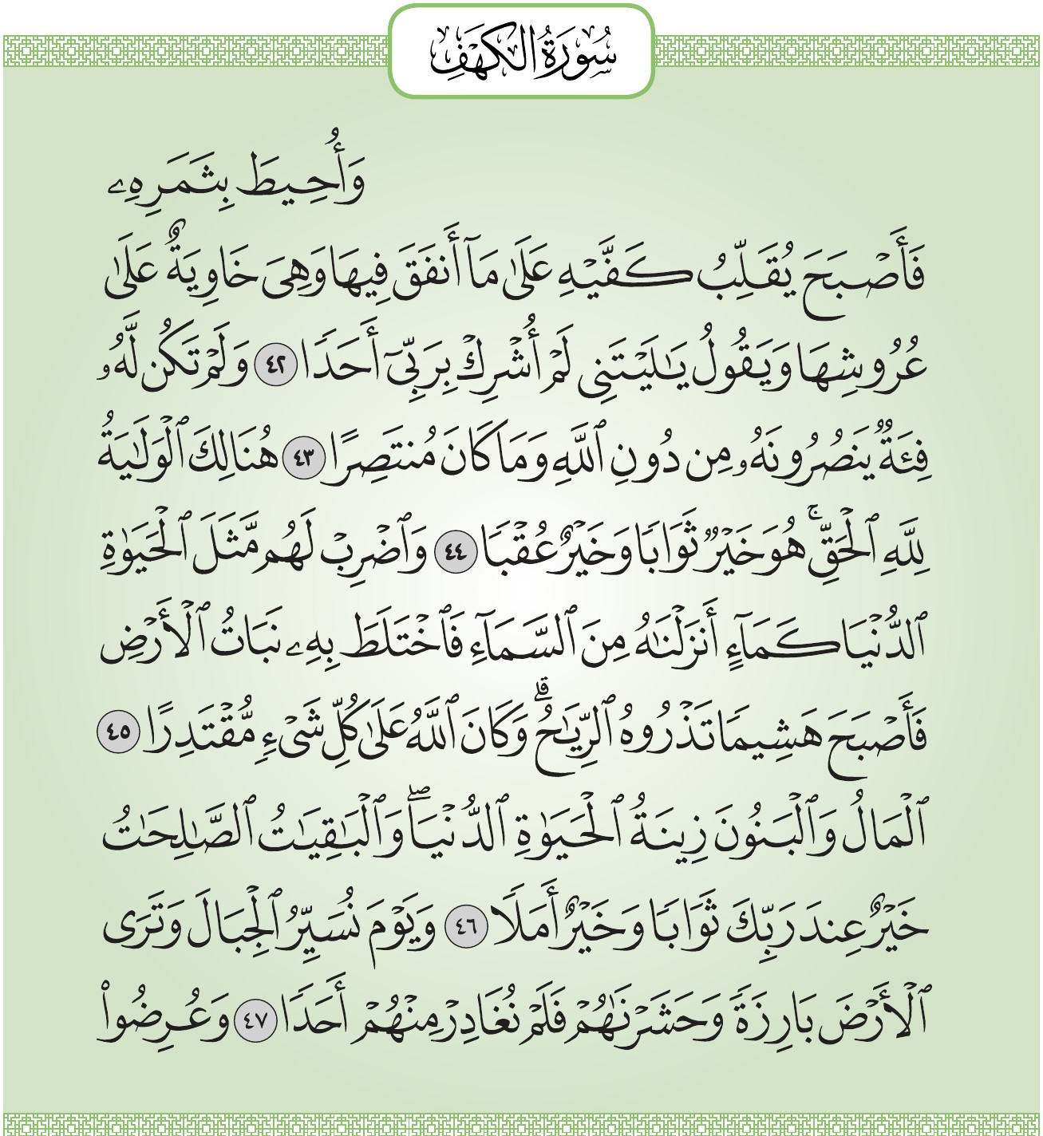
سورة الكهف (٨) — الآيات
٩
الدرس التاسع • الآيات ٤٢–٤٩
أستمعُ وأُردِّد
الشيخ
محمود خليل الحصري
الشيخ
عبد الباسط عبد الصمد
الشيخ
محمد صديق المنشاوي
الشيخ
ماهر المعيقلي
المصحف المعلّم
اضغط على السماعة للتشغيل أو الإيقاف

Slide 22
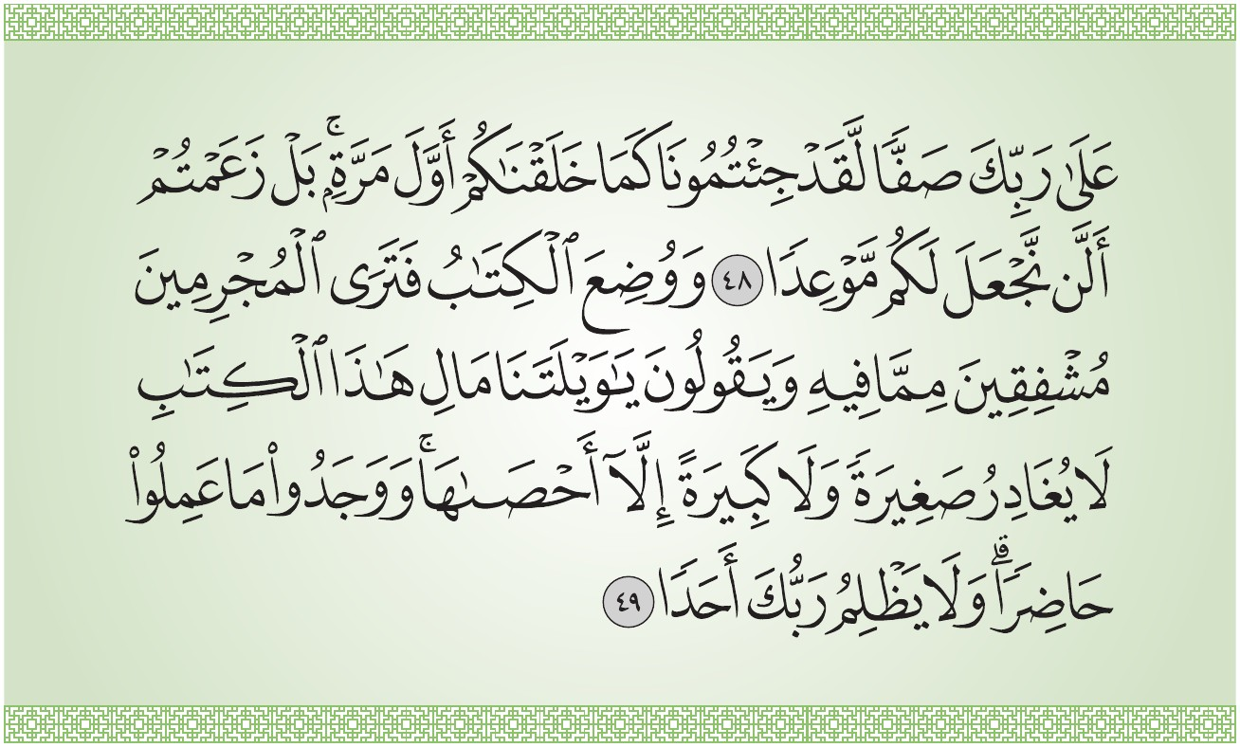
سورة الكهف (٨) — تتمة الآيات
٩
الدرس التاسع • الآيات ٤٢–٤٩
أستمعُ وأُردِّد
الشيخ
محمود خليل الحصري
الشيخ
عبد الباسط عبد الصمد
الشيخ
محمد صديق المنشاوي
الشيخ
ماهر المعيقلي
المصحف المعلّم
اضغط على السماعة للتشغيل أو الإيقاف

Slide 23
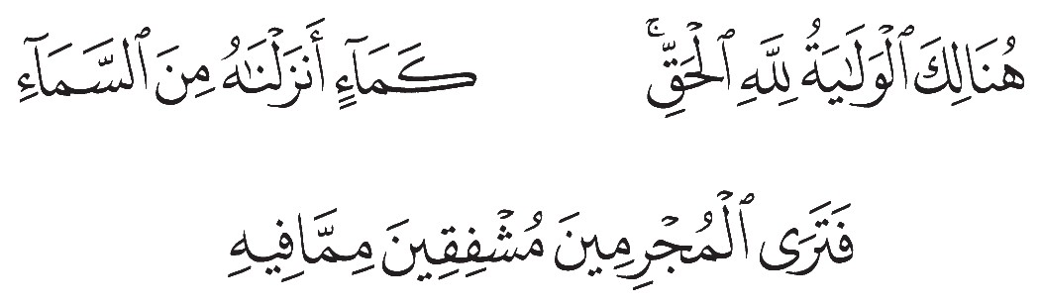
أتلو مع بيانِ أحكامِ التَّجويد
٩
الدرس التاسع • الآيات ٤٢–٤٩

Slide 24
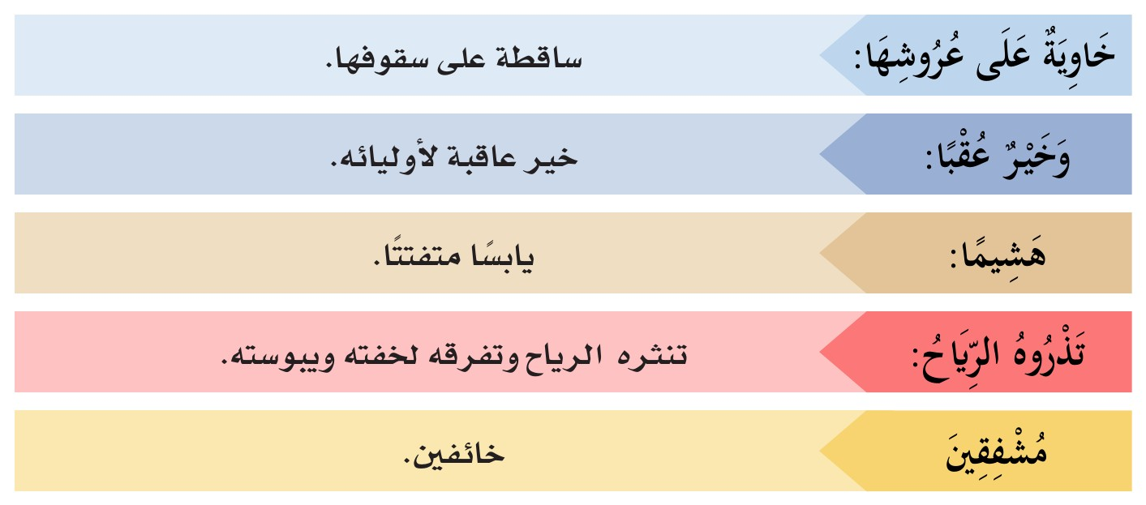
أتعرَّفُ معانيَ المُفْرَدات
٩
الدرس التاسع • الآيات ٤٢–٤٩

Slide 25
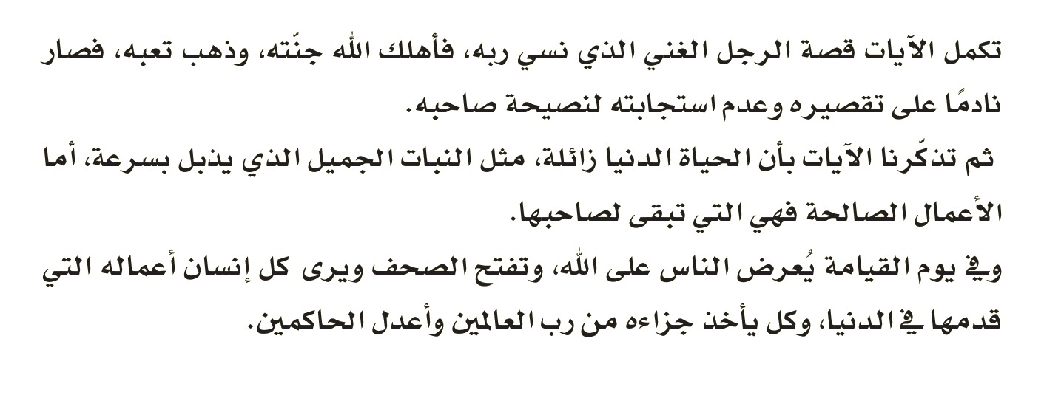
أقرأُ وأَفْهَم
٩
الدرس التاسع • الآيات ٤٢–٤٩

Slide 26
١٠
الدرس العاشر
سورة الكهف (٩)
الآيات ٥٠–٥٥

Slide 27
من فضائلِ القرآنِ الكريم
١٠
الدرس العاشر
۞
قال رسولُ الله ﷺ:
«تَعَاهَدُوا هَذَا الْقُرْآنَ، فَوَالَّذِي نَفْسُ مُحَمَّدٍ بِيَدِهِ لَهُوَ أَشَدُّ تَفَلُّتًا مِنَ الْإِبِلِ فِي عُقُلِهَا»
(متفق عليه، واللفظ لمسلم)

Slide 28
أهدافُ الدرس
١٠
الدرس العاشر • سورة الكهف (٩) • الآيات ٥٠–٥٥
عَزِيزِي الطَّالِب: مِنَ المُتَوَقَّعِ في نِهَايَةِ دَرْسِنَا أن تكُون قَادرًا على:
تلاوة الآيات الكريمة تلاوة صحيحة.
١
شرح المقطع القرآني شرحًا شفويًّا مجملًا مُيسّرًا.
٢
تطبيق أحكامِ التَّجويد تطبيقًا سليمًا.
٣

Slide 29
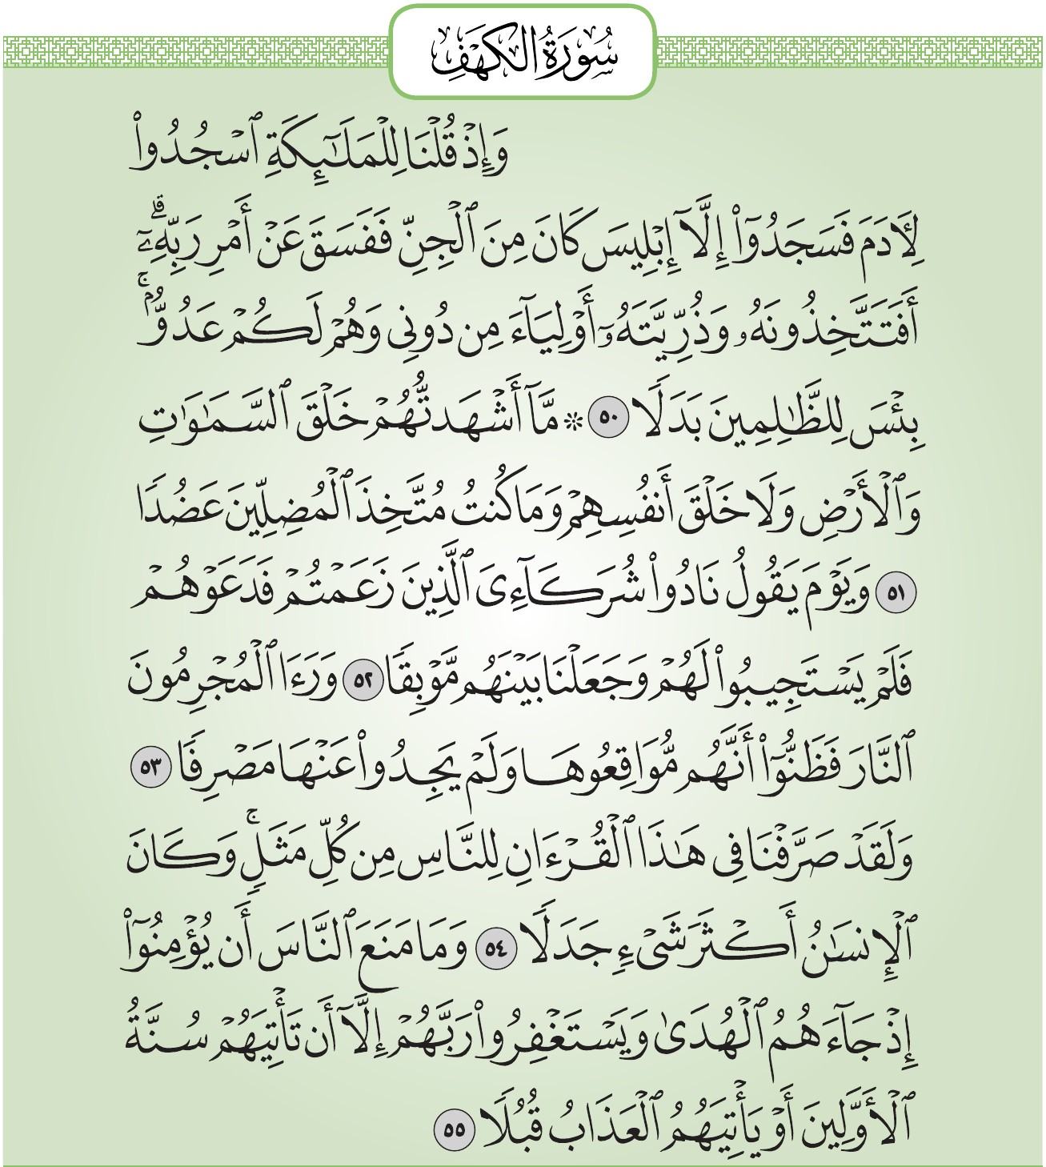
سورة الكهف (٩)
١٠
الدرس العاشر • الآيات ٥٠–٥٥
أستمعُ وأُردِّد
الشيخ
محمود خليل الحصري
الشيخ
عبد الباسط عبد الصمد
الشيخ
محمد صديق المنشاوي
الشيخ
ماهر المعيقلي
المصحف المعلّم
اضغط على السماعة للتشغيل أو الإيقاف

Slide 30
أتلو مع بيانِ أحكامِ التَّجويد
١٠
الدرس العاشر • الآيات ٥٠–٥٥

Slide 31
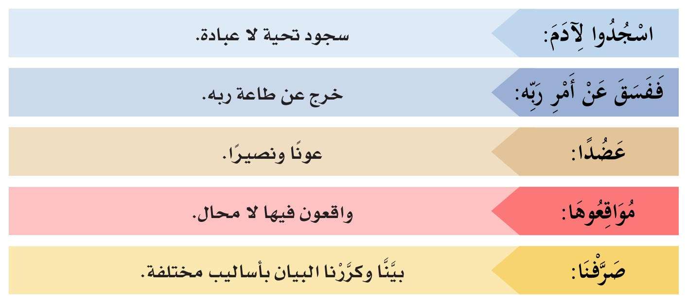
أتعرَّفُ معانيَ المُفْرَدات
١٠
الدرس العاشر • الآيات ٥٠–٥٥

Slide 32
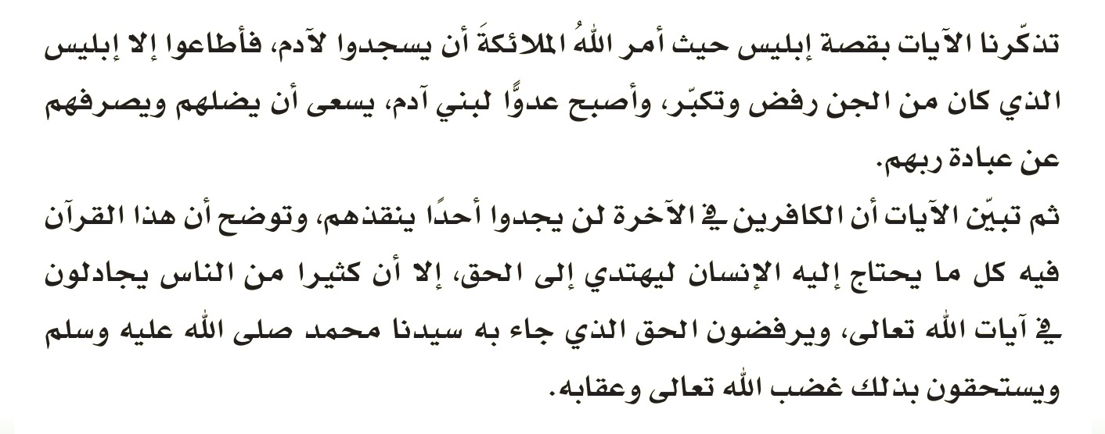
أقرأُ وأَفْهَم
١٠
الدرس العاشر • الآيات ٥٠–٥٥

Slide 33
١١
الدرس الحادي عشر
سورة الكهف (١٠)
الآيات ٥٦–٥٩

Slide 34
من فضائلِ القرآنِ الكريم
١١
الدرس الحادي عشر
۞
قال رسولُ الله ﷺ:
«إِنَّ لِلَّهِ أَهْلِينَ مِنَ النَّاسِ» قَالُوا: يَا رَسُولَ اللَّهِ، مَنْ هُمْ؟ قَالَ: «هُمْ أَهْلُ الْقُرْآنِ، أَهْلُ اللَّهِ وَخَاصَّتُهُ»
(رواه ابن ماجه وأحمد)

Slide 35
أهدافُ الدرس
١١
الدرس الحادي عشر • سورة الكهف (١٠) • الآيات ٥٦–٥٩
عَزِيزِي الطَّالِب: مِنَ المُتَوَقَّعِ في نِهَايَةِ دَرْسِنَا أن تكُون قَادرًا على:
تلاوة الآيات الكريمة تلاوة صحيحة.
١
شرح المقطع القرآني شرحًا شفويًّا مجملًا مُيسّرًا.
٢
تطبيق أحكامِ التَّجويد تطبيقًا سليمًا.
٣

Slide 36
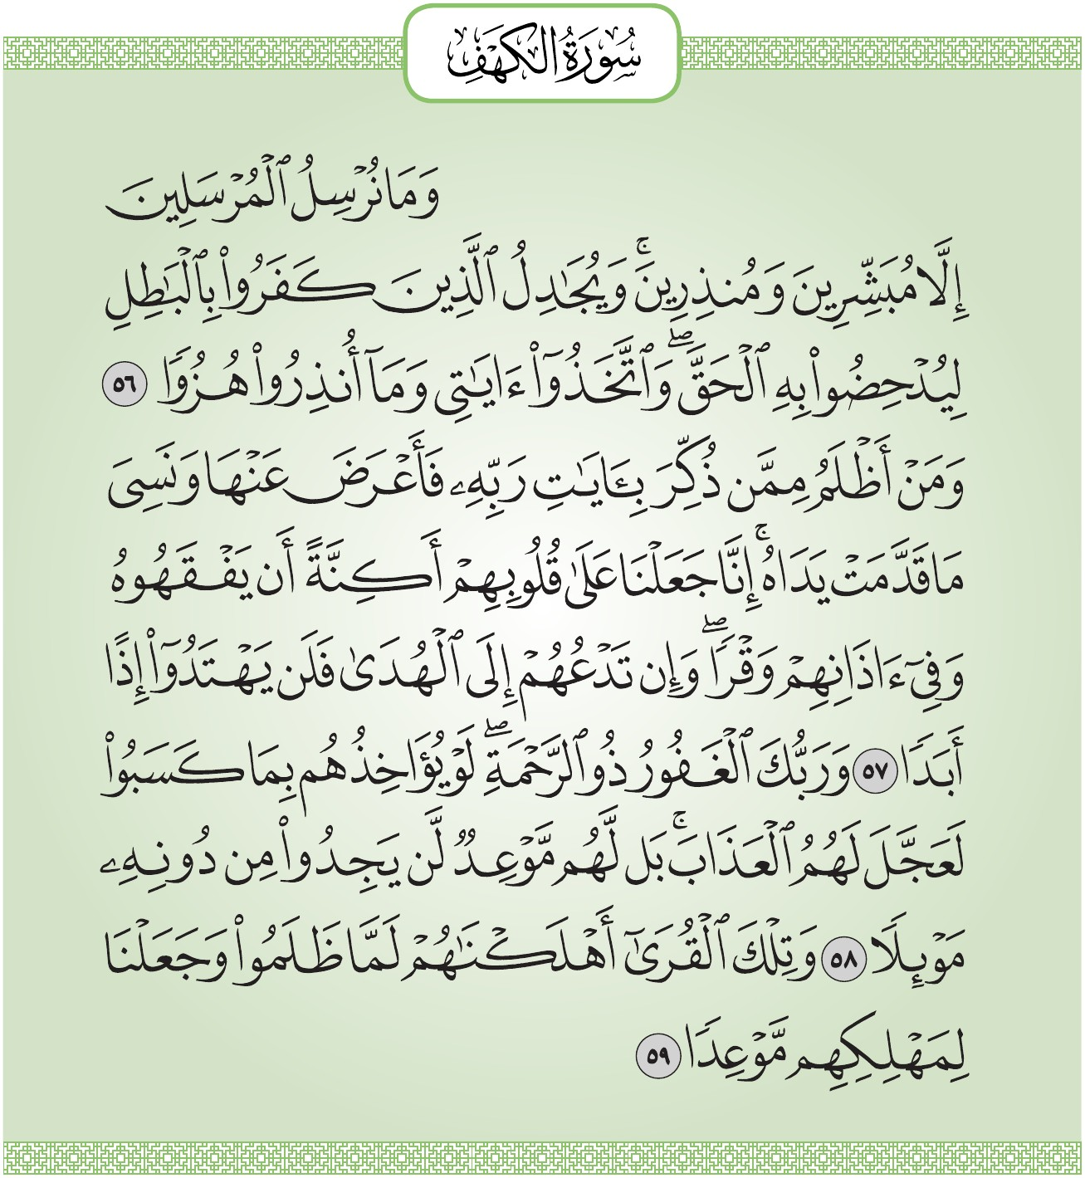
سورة الكهف (١٠)
١١
الدرس الحادي عشر • الآيات ٥٦–٥٩
أستمعُ وأُردِّد
الشيخ
محمود خليل الحصري
الشيخ
عبد الباسط عبد الصمد
الشيخ
محمد صديق المنشاوي
الشيخ
ماهر المعيقلي
المصحف المعلّم
اضغط على السماعة للتشغيل أو الإيقاف

Slide 37
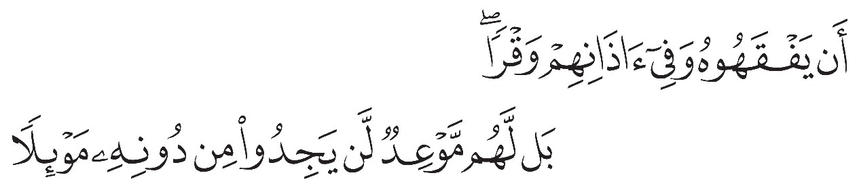
أتلو مع بيانِ أحكامِ التَّجويد
١١
الدرس الحادي عشر • الآيات ٥٦–٥٩

Slide 38
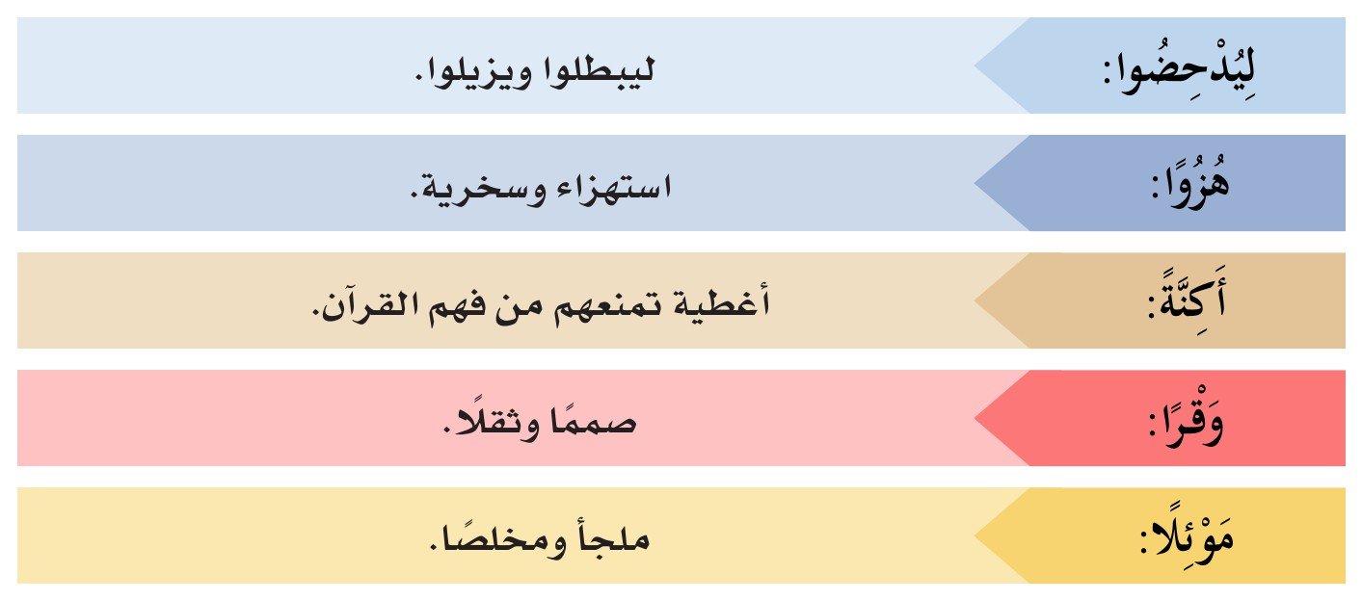
أتعرَّفُ معانيَ المُفْرَدات
١١
الدرس الحادي عشر • الآيات ٥٦–٥٩

Slide 39
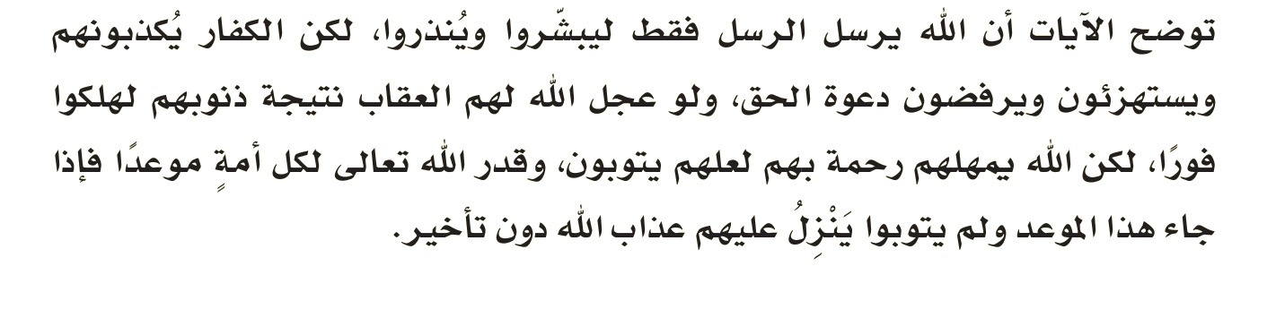
أقرأُ وأَفْهَم
١١
الدرس الحادي عشر • الآيات ٥٦–٥٩

Slide 40
صدق الله العظيم

